Slide 1


GESTIÓN TERRITORIAL
Roles y funciones

Slide 2

Introducción
La estructura organizacional de la Dirección de Coordinación y Organización del Ministerio de Desarrollo Social está conformada únicamente por la Subdirección Departamental (22)
Antecedentes
La Dirección de Coordinación y Organización, es la encargada de coordinar a los representantes departamentales del Ministerio de Desarrollo Social y organizar el trabajo institucional a nivel departamental, velando por que se cumpla con los planes, programas, y objetivos y resultados institucionales en beneficio de la población que vive en pobreza, pobreza extrema, exclusión y vulnerabilidad así como desarrollo social nacional.

Slide 3
Gestión Territorial
Gestión es la capacidad de decidir y ejecutar el manejo de algo propio.
La Gestión Territorial involucra procesos por los que la organización en las sedes departamentales del país son gestionadas de forma participativa y en consenso entre las diversas comunidades, ejecutando sus decisiones con el fin de mejorar su nivel y calidad de vida de acuerdo a sus valores culturales.

Slide 4
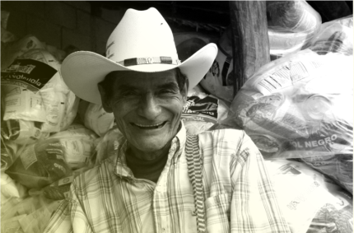
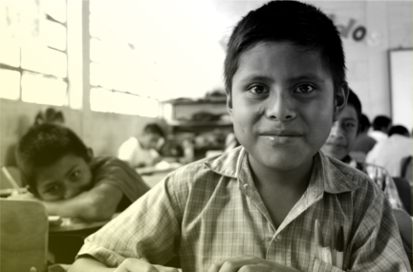
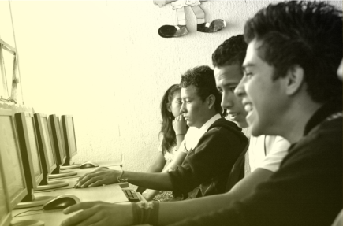
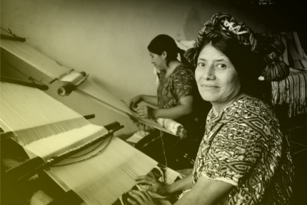
Líneas guía para la ejecución de la gestión territorial
1. Organización: se refiere al sistema organizativo dentro del territorio.
2. Educación: promover buenos hábitos y generar capacidades instaladas dentro de las comunidades.
3. Salud: Promover los objetivos de la SAN.
4. Economía: se puede gestionar la mejora de los ingresos familiares, comunitarios y del territorio.
5. Producción: gestionar actividades productivas que pueden ser realizadas por las familias o por asociaciones productivas.
6. Recursos Naturales: manejo y aprovechamiento de los recursos naturales existentes dentro del territorio.
7. Control territorial: manejo y consolidación del espacio territorial.
8. Servicios básicos: acceso a agua potable sistemas de disposición de excretas o alcantarillado, energía eléctrica, transporte y comunicación.

Slide 5
Herramientas de Gestión Territorial
Planes Anuales: recogen las actividades previstas a corto plazo para cada línea de acción (educación, salud, recursos naturales, etc.). La ejecución de estos planes se programa con metas concretas a alcanzar durante el año.
Reglamentos: son instrumentos para regular la gestión de los territorios que contengan las normas y forman parte de estatutos o formas de trabajo.
Sistema administrativo: implica establecer y poner en funcionamiento un sistema de administración económica del territorio, que fije los mecanismos para generar ingresos propios para el funcionamiento de los mismos, y que facilite la transparencia en el manejo de los recursos.
Capacitación: la capacitación de los hombres y mujeres permite fortalecer y mejorar capacidades, en los temas que la comunidad demanda, y que son importantes para la Gestión Territorial .
Relacionamiento: la promoción de las relaciones con organizaciones e instituciones gubernamentales (municipios, gobernaciones, ministerios) y no gubernamentales (ONGs, cooperación internacional) para coordinar proyectos conjuntos.

Slide 6
Organigrama departamental de la Dirección de Coordinación y Organización
Dirección de Coordinación y Organización Director Ejecutivo III (1)
Subdireccion Departamental (22) Subdirector Ejecutivo III (22)
Delegado Municipal Social (334)
Delegado Regional Social (10)
Delegado de Zona Intradepartamental (10)
Delegado de Programas Sociales Departamental (66)
Facilitador Social (915)
Encargado de Fortalecimiento Departamental (34)
Asistente Tecnico (22)

Slide 7
Roles y funciones del los delegados y facilitadores
Director de Coordinación y Organización:
Coordinar a los representantes departamentales del Ministerio, organizar el trabajo institucional a nivel departamental, velando porque se cumplan con los planes, programas objetivos y resultados institucionales en beneficio de la población que vive en pobreza, pobreza extrema, exclusión y vulnerabilidad. Se involucra también en planificar y diseñar los programas y proyectos de desarrollo social, estrategias y criterios necesarios para el mejor manejo de los programas.
Coordinador departamental:
Ejecutar la política, planes y programas sociales en los departamentos donde interviene así como liderar y coordinar a los equipos de desarrollo social, hacia el logro de los objetivos nacionales en el departamento al que esté asignado. También promueve la participación de la sociedad en la formulación, implementación, monitoreo y evaluación de políticas, planes, programas y proyectos de desarrollo social a nivel departamental.

Slide 8
Delegado Municipal Social:
Cumplir con los planes, programas, objetivos y resultados institucionales en el departamento de intervención al igual que representar a la Subdirección en eventos relacionados con su ámbito de trabajo velando por que el personal subalterno cumpla con las responsabilidades establecidas en su contrato de trabajo.
Delegado Regional Social:
Plantear y establecer estrategias que contribuyan ala implementación y mejoramiento de los programas sociales determinando formas de intervención en su área de trabajo y coordinando el control de beneficiarios de los programas sociales.
Delegado de Zona Intradepartamental :
Promover la participación ciudadana en la formulación de programas sociales coordinando a los beneficiarios de los programas para el registro y control participando en la elaboración de censos de usuarios o beneficiarios de los programas .
Encargado de Programas Sociales Departamental:
Promover la participación ciudadana, así como visualizar y establecer nuevos métodos que ayuden a mejorar los programas como lo son estableciendo métodos para el otorgamiento de los mismos y visualizando actividades que coadyuven a mejorar la calidad de vida de las personas en su zona de responsabilidad.
Facilitador Social:
Promover y ejecutar actividades previstas para los diferentes programas sociales , además de interactuar con los diferentes beneficiarios. Representar al Delegado Regional Social en los eventos relacionados con su ámbito de trabajo.

Slide 9
Encargado de Fortalecimiento Departamental:
Analizar, formular, difundir, implementar y supervisar las políticas que contribuyan a mejorar la calidad de vida de las personas a nivel departamental. Supervisar los talleres y capacitaciones
Asistente Técnico Departamental :
Apoyar en la entrega de insumos, promover los programas sociales, interactuar con los beneficiarios y encargados de los programas sociales, divulgar las distintas actividades implementadas para el mejoramiento de la calidad de vida de los beneficiarios y servir de interlocutor entre los beneficiarios y los encargados de promover el desarrollo social visualizando los sectores y áreas vulnerables donde existen personas en pobreza o pobreza extrema.

